Slide 1
Видообразование

Slide 2
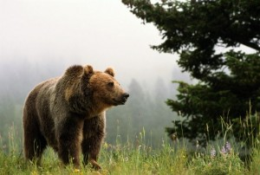
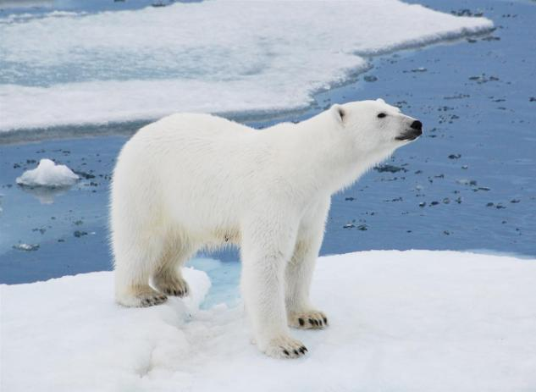
Если предположить, что у данных видов один предок, почему произошло разделение на разные виды

Slide 3
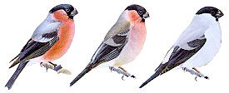
Видообразование
Видообразование.
Пути видообразования.
Способы видообразования.

Slide 4
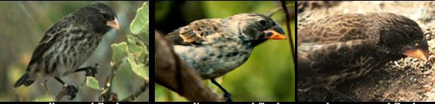
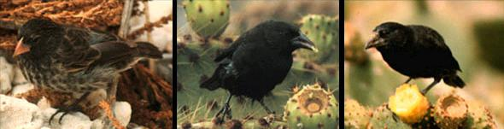
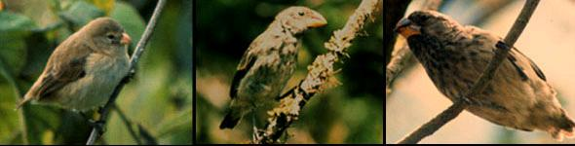
Видообразование — это процесс изменения старых видов и появления новых в результате накопления новых признаков в определенных условиях.

Slide 5
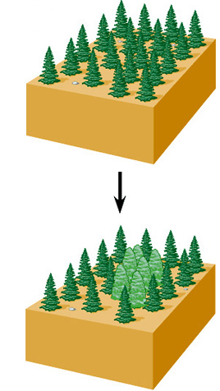
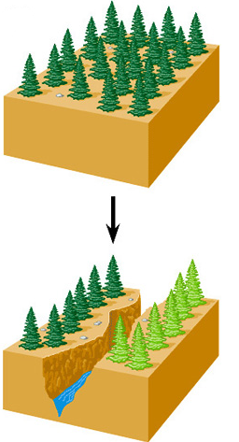
Способы видообразования
географическое
экологическое

Slide 6
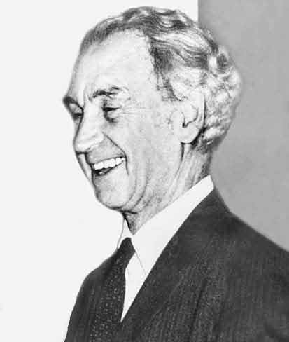
Американский ученный эволюционист,
который в 1964 году
в книге “Популяция, виды, эволюция”
выделил основные пути видообразования.
Эрнст Вальтер Майр
(1904-2005)

Slide 7
Пути видообразования
(Э.В. Майр, 1964)
филетическое
гибридогенное
дивергентное
преобразование существующих видов
слияние двух существующих видов А и В и образованием нового вида С
разделение одного вида на несколько

Slide 8
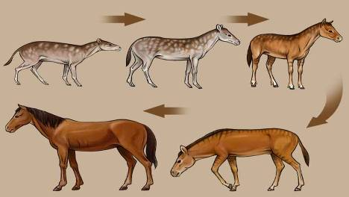
Филетическое видообразование

Slide 9
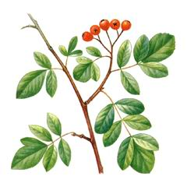
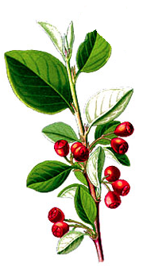
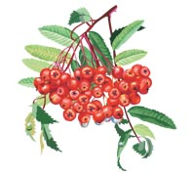
Гибридогенное видообразование
рябинокизильник
рябина
кизильник

Slide 10
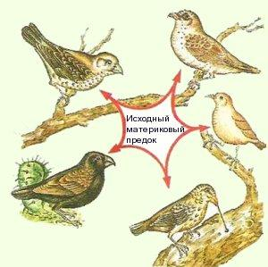
Дивергентное видообразование
Notes:
Дивергенцией Ч. Дарвин объяснял появление разнообразия дарвиновых вьюрков на нескольких островах Галапагосского архипелага в Тихом океане. Вероятно, дарвиновы вьюрки – это потомки нескольких особей вьюрков из Южной Америки, случайно унесенных в море во время бури, осевших и сохранившихся на Галапагосских островах. Попавшие туда вьюрки стали основателями популяций на разных островах. Изолированные друг от друга, эти популяции спустя некоторое время обособились в новые самостоятельные виды.
Унесенные ветром вьюрки, попав на отдельный остров Галапагосского архипелага, оказались в среде, отличающейся от той среды, которую они покинули. В то же время они столкнулись с условиями того конкретного острова, куда случайно попали. Под давлением естественного отбора популяции вьюрков эволюционировали на разных островах в разных направлениях. В этом процессе они приобрели необычный внешний вид, строение клюва и своеобразные повадки, особенно в добывании пищи.

Slide 11
Постепенное
Внезапное
Дивергентное
Филетическое
Гибридогенное (полиплодия, гибрид, хромосомная мутация)

Slide 12
Спасибо за внимание

